Slide 1

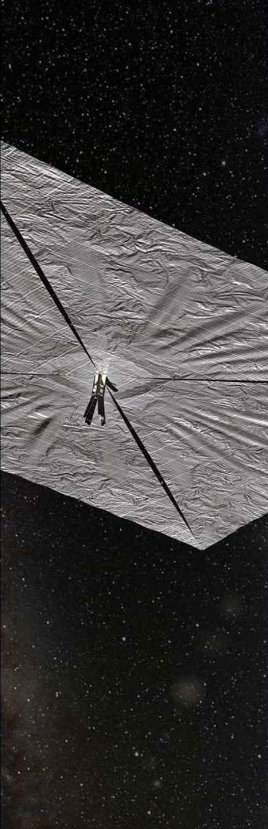
Solar Sail Propulsion
Tecnologias para Sisitemas de Energia Espacial
Magner Gusse-110180

Slide 2

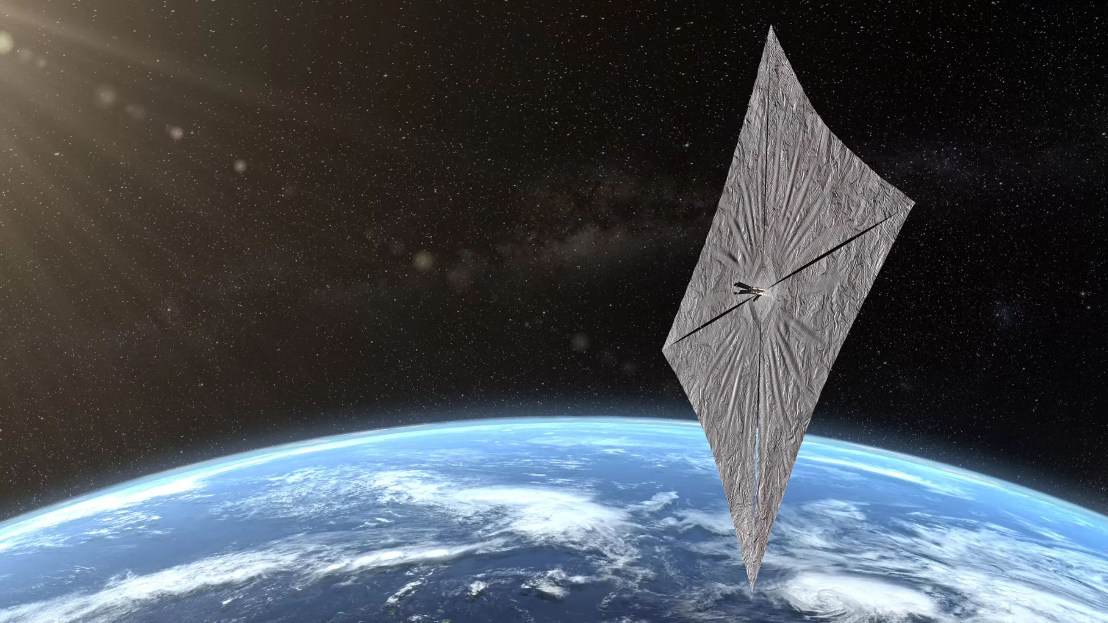

Resumo
Como funciona?
Vantagens e Desvantagens
State of art
https://www.planetary.org/space-images/ls2-earth

Slide 3
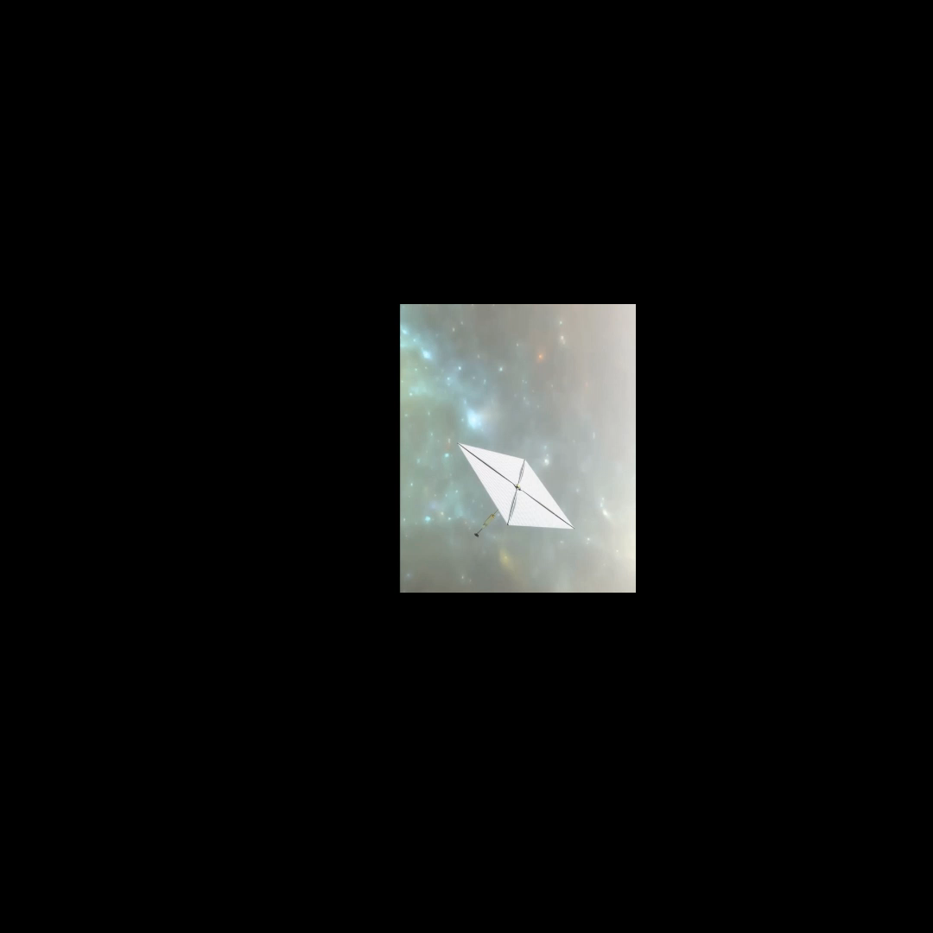

Como funciona?
Os satélites dispõem de velas de material altamente reflexivo.
As partículas de luz solar no espaço atingem as velas do satélite.
Os fotões da luz solar refletem na vela e transferem assim momento.
https://www.youtube.com/shorts/D7k1XLcUG1A
Notes:
CP1/ Liga de Titanio puro grade4
Mylar aluminizado

Slide 4
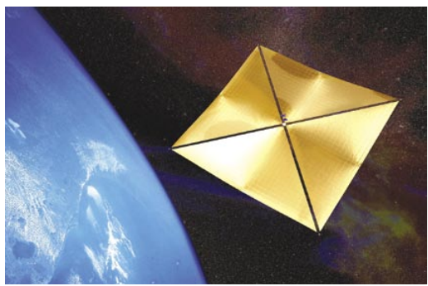


Comparação
Vantagens
Desvantagens
Fonte de energia renovável;
Pode ser alinhado para orbitar em torno do sol;
Mais tempo útil de vida da missão;
Reduz a massa do veículo pela ausência de combustível.
Muito lento para viagens interplanetárias;
Precisa de Velas de área muito superior ao veículo;
Não viável para o transporte de humanos.
https://www.nasa.gov/pdf/134645main_solar_sail_fs.pdf

Slide 5
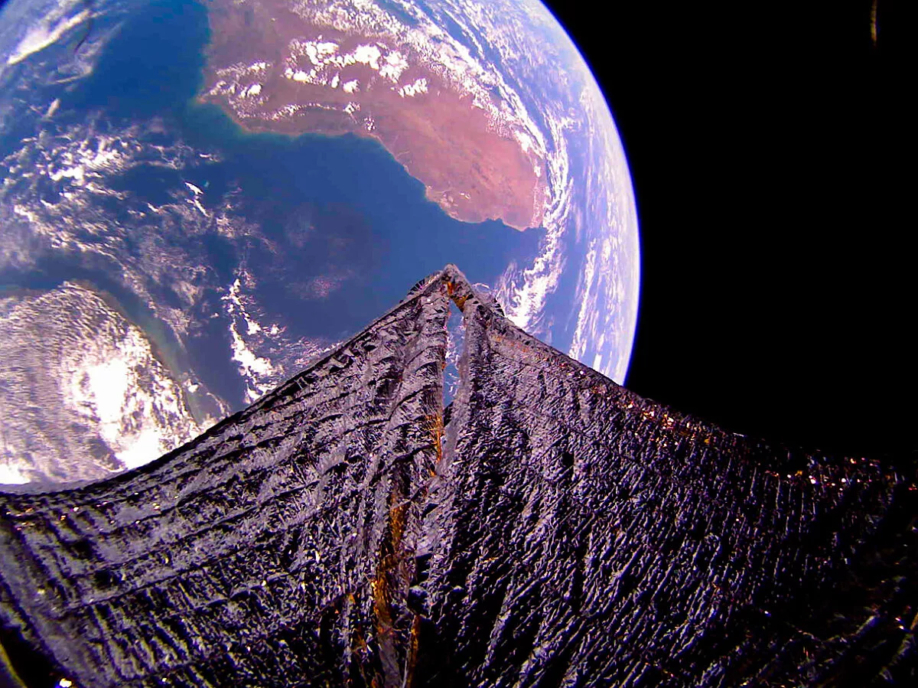
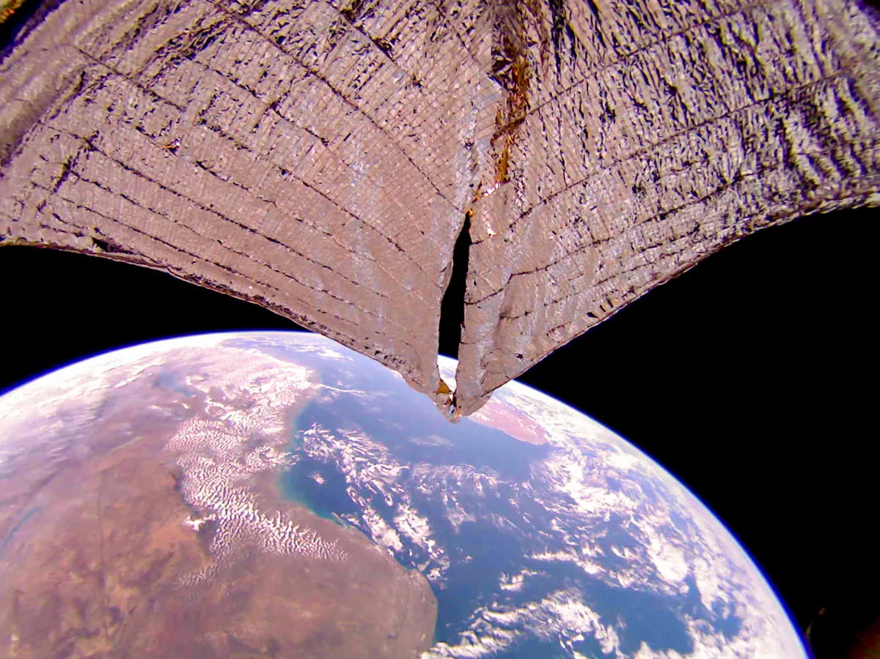

Missões e estado atual
IKAROS – JAXA em 2010
Lightsail 1 – The Planetary Society & NASA em 2015
Lightsail 2 – The Planetary Society & NASA em 2019
https://www.planetary.org/space-images/lightsail-2-image-of-madagascar-and-mozambique
https://www.planetary.org/space-images/lightsail-2-image-of-southeast-africa

Slide 6

Referencias
https://www.planetary.org/articles/what-is-solar-sailing#:~:text=Solar%20sailing%20is%20a%20revolutionary,of%20this%20technology%20in%20action
https://www.nasa.gov/pdf/134645main_solar_sail_fs.pdf
https://www.planetary.org/sci-tech/lightsail
https://www.youtube.com/watch?v=ORQNgKnKVvM
https://www.youtube.com/shorts/D7k1XLcUG1A
https://global.jaxa.jp/countdown/f17/overview/ikaros_e.html

Slide 7
Obrigado!

